Slide 1
আজকের ক্লাসে সবাইকে শুভেচ্ছা

Slide 2
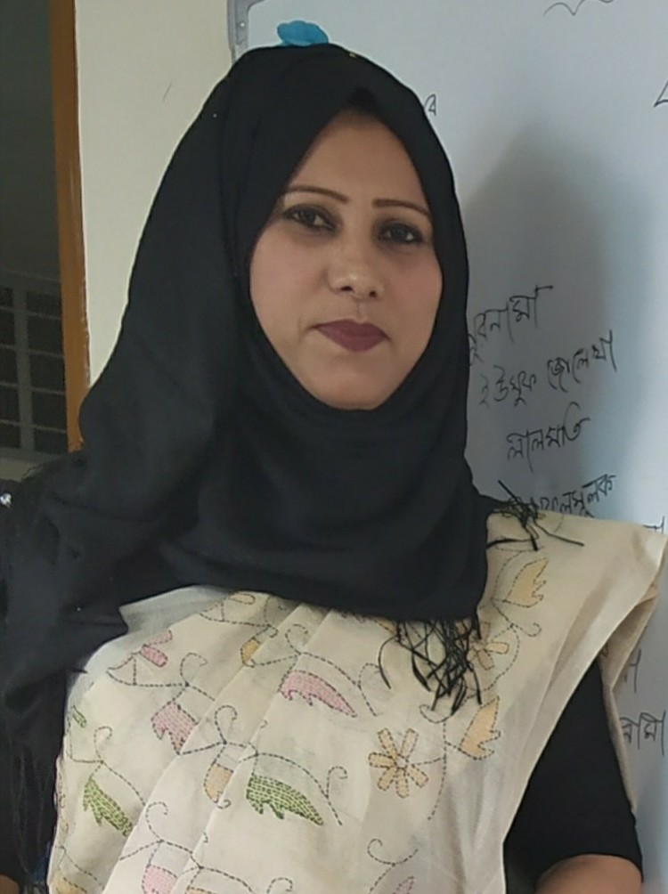
উপস্থাপনায়
মোছাঃ নাহিদা আক্তার
সহকারি শিক্ষক
ধলা নামাপাড়া ডাঃ আবুল কাশেম দাখিল মাদ্রাসা
ত্রিশাল ,ময়মনসিংহ

Slide 3
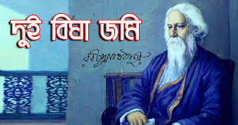
পাঠ
শ্রেণিঃ
শ্রেণিঃ অষ্টম
বিষয়ঃ বাংলা ১ম পত্র
সময়ঃ ৩০ মিনিট

Slide 4
কবি পরিচিতি সঠিক ভাবে বলতে পারবে।
কবিতাটি সঠিক উচ্চারণে পড়তে পারবে এবং অর্থ বলতে পারবে।
কঠিন শব্দের অর্থ বলতে পারবে।
কবিতাটির মূল ভাব ব্যাখ্যা করতে পারবে।

Slide 5
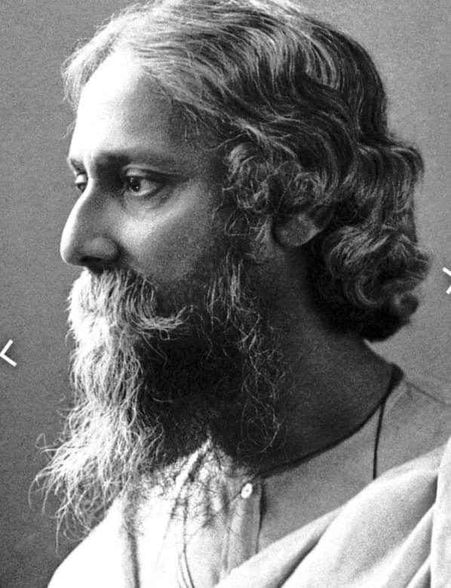
কবি পরিচয়
রবীন্দ্রনাথ ঠাকুর

Slide 6
প্রকৃত নামঃ রবীন্দ্রনাথ ঠাকুর
ছদ্মনামঃ ভানুসিংহ ঠাকুর
জন্ম তারিখঃ ৭মে ১৮৬১ খ্রিষ্টাব্দ
২৫ শে বৈশাখ ১২৬৮ বঙ্গাব্দ
জন্মস্থানঃ জোড়াসাঁকো,কলকাতা ,ভারত
পিতার নামঃমহর্ষি দেবেন্দ্রনাথ ঠাকুর
মাতার নামঃ সারদা দেবী
পিতামহের নামঃ দ্বারকানাথ ঠাকুর
১৮৮৪ খ্রিঃথেকে রবীন্দ্রনাথ তাঁর পিতার আদেশে বিষয়কর্ম পরিদশর্নে
নিযুক্তত হন ।১৮৯০ খ্রিঃ থেকে দেশের বিভিন্ন অঞ্চলে জমদারি
দেখাশোনা করেন ।এ সূত্রে তিনি কুষ্টিয়ার শিলাইদহ ও সিরাজগঞ্জের
শাহাজাদপুরে দীর্ঘ সময় অবস্থান করেন ।

Slide 7
কাব্যঃ মানসী,সোনার তরী,চিত্রা,ক্ষণিকা ,বলাকা গীতাঞ্জলি।
উপন্যাসঃ ঘরে-বাইরে,চখের বালি,নৌকাডুবি ,শেষের কবিতা ।
কাব্যনাট্যঃ কাহিনী,চিত্রাঙ্গদা,বিসর্জন,রাজা ও রানী ।
নাটকঃ ডাকঘর,রক্তকবরী,চিরকুমার সভা ,রাজা ।
গল্পগ্রন্থঃ গল্পগুচ্ছ ,তিনসংগী ,লিপিকা সে ।
ভ্রমনকাহিনিঃ পারস্য ,রাশিয়ার চিঠি ,জাপানযাত্রী ।
১৯১৩ সালে নোবেল ,১৯১৩ সালে কলকাতা বিশ্ববিদ্যালয় কর্তৃক
ডি-লিড,১৯৩৬ সালে ঢাকা বিশ্ববিদ্যালয় কর্তৃক ডি-লিড ও
১৯৪০ অক্সফোর্ড বিশ্ববিদ্যালয় কর্তৃক ডি-লিড।
৭ ই আগষ্ট ১৯৪১ খ্রিষ্টাব্দ
২২ শে শ্রাবণ ১৩৪৮ বঙ্গাব্দ

Slide 8
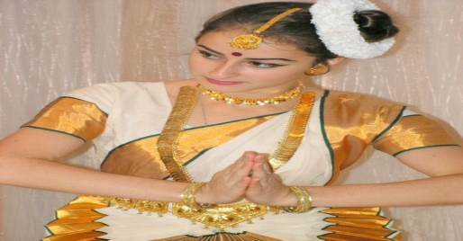
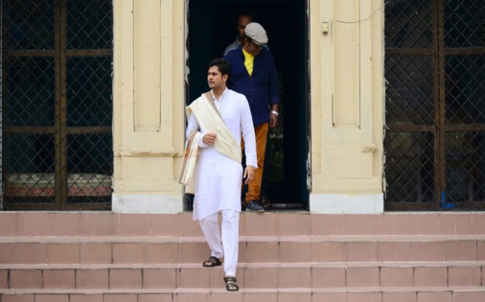
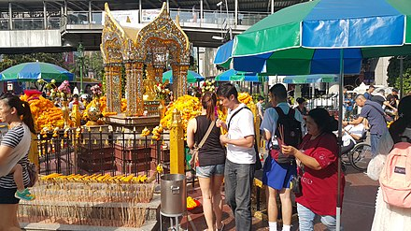
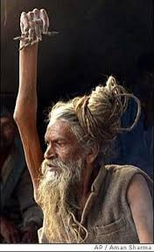
শব্দার্থ
নমো নমো নম
নমস্কার
ভূস্বামী
জমিদার
ধাম
তীর্থস্থান
সাধু
সন্যাসী

Slide 9
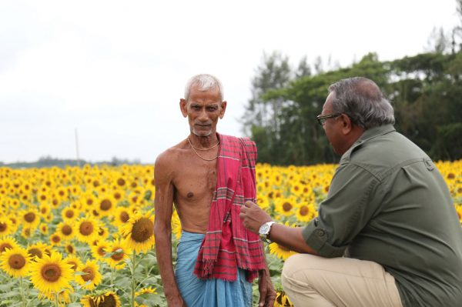
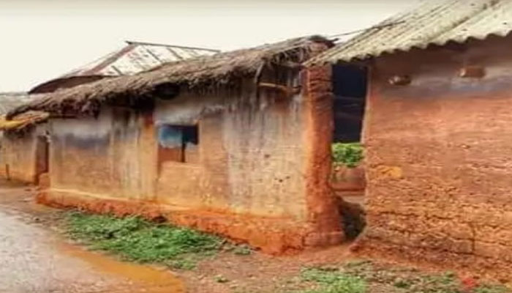
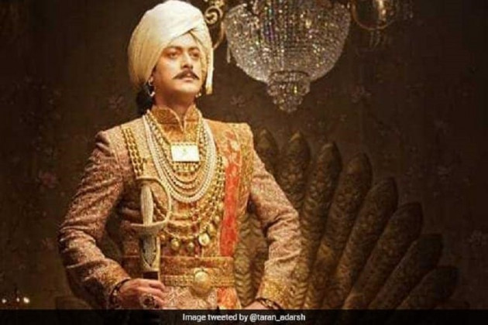
স র ব
পা ঠ
শুধু বিঘে দুই ছিল মোর ভুঁই, আর সবই গেছে ঋণে।
বাবু বলিলেন, বুঝেছ উপেন, এ জমি লইব কিনে
কহিলাম আমি, তুমি ভূস্বামী, ভূমির অন্ত নাই।
চেয়ে দেখো মোর আছে বড়ো-জোড় মরিবার মতো ঠাঁই।
শুনি রাজা কহে, বাপু, জানো তো হে, করেছি বাগানখানা,
পেলে দুই বিঘে প্রস্থে ও দিঘে সমান হইবে টানা-
ওটা দিতে হবে।কহিলাম তবে বক্ষে জুড়িয়া পাণি

Slide 10
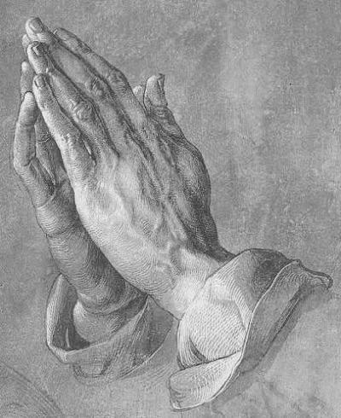
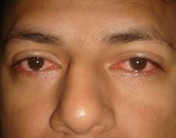
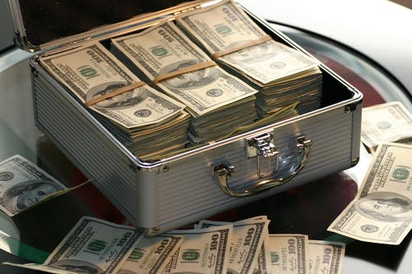
সজল চক্ষে, করুন রক্ষে গরিবের ভিটেখানি।
সপ্ত পুরুষ যেথায় মানুষ সে মাটি সোনার বাড়া,
দৈন্যের দায়ে বেচিব সে মায়ে এমনি লক্ষ্মীছাড়া!
আঁখি করি লাল রাজা ক্ষণকাল রহিল মৌনভাবে,
কহিলেন শেষে ক্রূর হাসি হেসে, আচ্ছা, সে দেখা যাবে।
পরে মাস দেড়ে ভিটে মাটি ছেড়ে বাহির হইনু পথে-
করিল ডিক্রি, সকলি বিক্রি মিথ্যা দেনার খতে।
এ জগতে, হায়, সেই বেশি চায় আছে যার ভূরি ভূরি- রাজার হস্ত করে সমস্ত কাঙালের ধন চুরি।

Slide 11
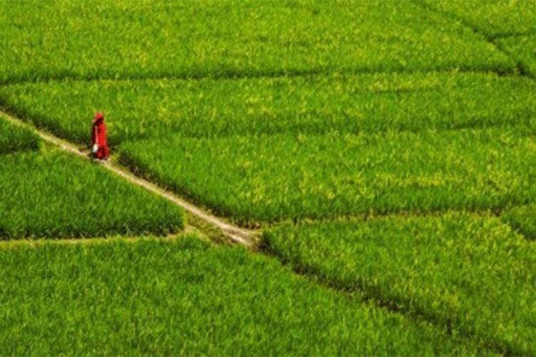
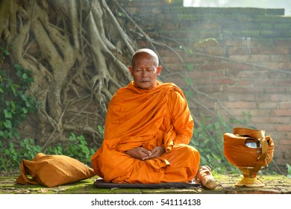
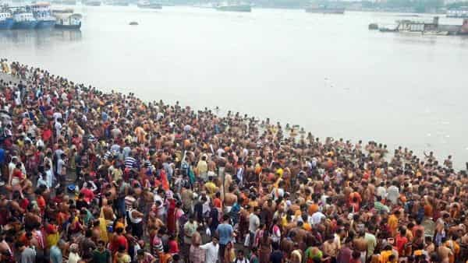
মনে ভাবিলাম মোরে ভগবান রাখিবে না মোহগর্তে,
তাই লিখে দিল বিশ্বনিখিল দু বিঘার পরিবর্তে।
সন্যাসীবেশে ফিরি দেশে দেশে হইয়া সাধুর শিষ্য
কত হেরিলাম মনোহর ধাম, কত মনোরম দৃশ্য!
ভূধরে সাগরে বিজনে নগরে যখন যেখানে ভ্রমি
তবু নিশিদিনে ভুলিতে পারি নে সেই দুই বিঘা জমি।
হাটে মাঠে বাটে এই মতো কাটে বছর পনেরো-ষোলো---
একদিন শেষে ফিরিবারে দেশে বড়ই বাসনা হলো।
নমো নমো নম সুন্দরী মম জননী বঙ্গভূমি!
গঙ্গার তীর, স্নিগ্ধ সমীর, জীবন জুড়ালে তুমি।
অবারিত মাঠ, গগনললাট চুমে তব পদধুলি

Slide 12
১। রবীন্দ্রনাথ ঠাকুর কত সালে জন্ম গ্রহণ করে?
২। দুই বিঘা জমি কবিতাটি কোন কাব্যগ্রন্থ থেকে নেয়া হয়েছে?
৩। আদালতের নির্দেশ নামাকে কী বলে?
৪। কার দুই বিঘা জমি ছিল ?
৫) রবীন্দ্রনাথ ঠাকুর কত খ্রিষ্টাব্দে নোবেল পান?

Slide 13
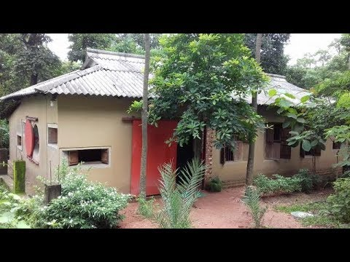
বাড়ীর কাজ
দ্ররিদ্র মানুষের প্রতি অর্থ-বিত্তশালী জমিদারদের শোষণের স্বরুপ ব্যাখ্যা কর ।

Slide 14
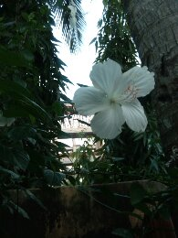
ধ ন্য বা দ

